Slide 1

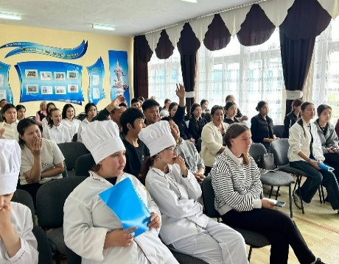
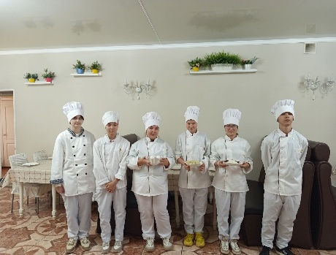
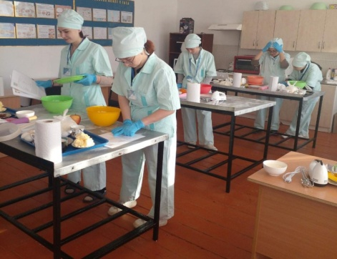
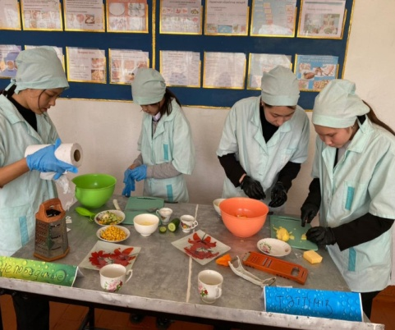

ОРГАНИЗАЦИЯ ОЗДОРОВИТЕЛЬНОГО ОТДЫХА, ДОСУГА И ЗАНЯТОСТИ ДЕТЕЙ
СЕВЕРО-КАЗАХСТАНСКАЯ ОБЛАСТЬ
АКЖАРСКИЙ РАЙОН
КГУ «Ленинградский сельскохозяйственный колледж»
ПЕРИОД
ПРОВЕДЕНИЯ:
с 03 июня
по 30 июня
2026 года
ПРОЕКТ «Менің алғашқы тәжірибем»
Мастер класс «Волшебные кексы»
на базе КГУ «Ленинградский сельскохозяйственный колледж»
ОХВАТ
80
ДЕТЕЙ
КАТЕГОРИЯ ДЕТЕЙ
Все желающие дети
Дети из сельской местности
ВОЗРАСТ ДЕТЕЙ
12 - 14 лет
ЦЕЛЬ ПРОЕКТА
Формирование у учащихся практических трудовых навыков, основ финансовой грамотности и профессиональной ориентации через участие в мастер-классе по приготовлению кексов на базе Ленинградского сельскохозяйственного колледжа.
ОПИСАНИЕ ПРОЕКТА
В рамках проекта «Менің алғашқы тәжірибем» учащиеся принимают участие в практическом мастер-классе по приготовлению кексов на базе КГУ «Ленинградский сельскохозяйственный колледж» В ходе работы участники освоят базовые кулинарные навыки, познакомятся с организацией рабочего процесса, правилами техники безопасности и элементами расчёта себестоимости продукции. Кейс демонстрирует развитие у школьников уважения к труду, интереса к рабочим профессиям и понимания ценности заработка через практическую деятельность.

Slide 2
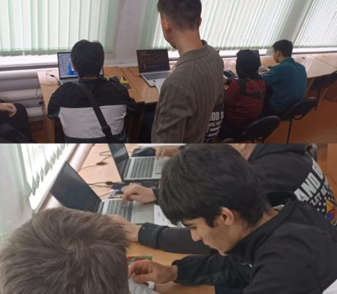
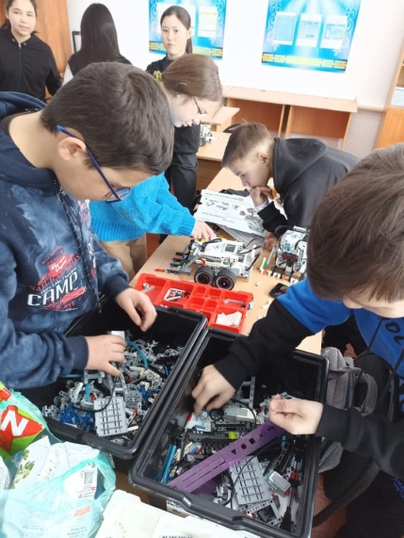
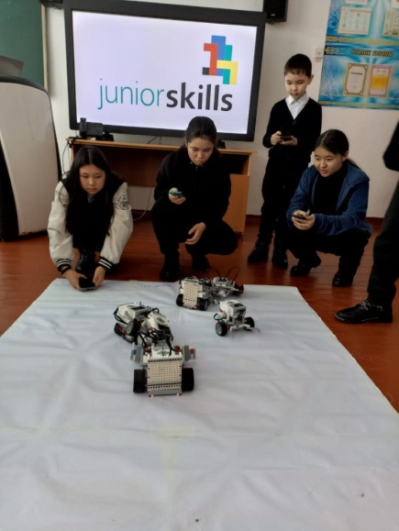
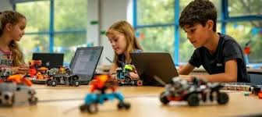
ОРГАНИЗАЦИЯ ОЗДОРОВИТЕЛЬНОГО ОТДЫХА, ДОСУГА И ЗАНЯТОСТИ ДЕТЕЙ
СЕВЕРО-КАЗАХСТАНСКАЯ ОБЛАСТЬ
АКЖАРСКИЙ РАЙОН
КГУ «Ленинградский сельскохозяйственный колледж»
ПЕРИОД
ПРОВЕДЕНИЯ:
с 03 июля
по 15 июля
2026 года
ПРОЕКТ «SMARTTDU»M SMARTEDU ARTEDU
на базе КГУ «Ленинградский сельскохозяйственный колледж»
ОХВАТ
50
ДЕТЕЙ
КАТЕГОРИЯ ДЕТЕЙ
Все желающие дети
Дети из сельской местности
ВОЗРАСТ ДЕТЕЙ
12 - 14 лет
ЦЕЛЬ ПРОЕКТА
Создание в период летних каникул оптимальных условий, обеспечивающих социальное становление и развитие личности, ориентированной на получение навыков по IT компетенциям через организацию познавательной, проектной, творческой деятельности.
ОПИСАНИЕ ПРОЕКТА
Программа ориентирована на стандарты чемпионата профессионального мастерства WorldSkills. Участники познакомятся с направлениями: компьютерная графика, web-дизайн, , кибербезопасность, интернет вещей и робототехника.
В ходе занятий ребята освоят настройки IT-систем, разработки сайтов и программирования роботов.
По итогам обучения участники подготовят проекты, защитят их и получат сертификаты.

